Slide 1
Брейн-ринг «Будь здоров»

Slide 2
1
РАУНД

Slide 3
Свойство или особенность человека или какое-либо воздействие на него, повышающие вероятность развития болезни или травмы называется…

Slide 4
Возраст, пол, ... – факторы риска, которые невозможно изменить.

Slide 5
Индивидуальная система поведения человека, направленная на сохранение и укрепление здоровья, называется…

Slide 6
Заболевания, обусловленные низким качеством жизни населения, снижением санитарно-гигиенической культуры, образом жизни человека называются …

Slide 7
К основным факторам риска, которые человек может изменить, относятся:…

Slide 8
2
РАУНД

Slide 9
Сколько граммов овощей и фруктов должен содержать ежедневный рацион?

Slide 10
Среди многих худеющих распространен миф, что, если пропустить этот прием пищи похудение пойдет быстрее. А вот врачи с этим в корне не согласны. О каком приеме пищи речь?

Slide 11
Это соединение может избыточно накапливаться в организме человека при чрезмерном употреблении животных жиров и жареной пищи.

Slide 12
Недостаток каких веществ в организме наблюдается у вегетарианцев?

Slide 13
Данный вид соли является наиболее предпочтительным для приготовления блюд, так как позволяет снизить риск развития ряда заболеваний, в том числе кретинизма у детей.

Slide 14
3
РАУНД

Slide 15
Рекомендуется, чтобы человек ежедневно проходил не менее …

Slide 16
Физические активности
= физические упражнения?

Slide 17
Рекомендуется ежедневно посвящать 30 минут физическим активностям средней интенсивности. Какие именно активности будут к этому относиться?

Slide 18
Составьте общий план упражнений для утренней зарядки

Slide 19
Дайте три совета для достижения целевого показателя ежедневного уровня физической активности (10.000 шагов), который будет полезен вашим друзьям и близким

Slide 20
4
РАУНД

Slide 21
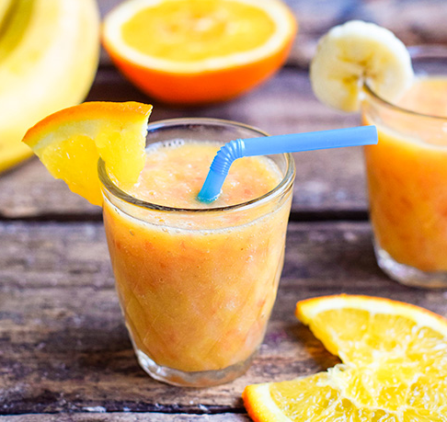
Как часто можно проходить полную бесплатную диспансеризацию в поликлинике по месту жительства?

Slide 22
Верно ли, что сахарным диабетом первого типа болеют преимущественно взрослые?

Slide 23
Назовите наиболее частые признаки инсульта.

Slide 24
Какое исследование врачи рекомендуют проходить ежегодно?

Slide 25
Данный уровень артериального давления является верхней границей нормы.

Slide 26
5
РАУНД

Slide 27
Болезненное влечение или пристрастие к веществам, употребляемым различными способами с целью добиться одурманивающего состояния или снять боль называется…

Slide 28
По каким признакам можно распознать, что человек принимает наркотики?

Slide 29
В связи с какой зависимостью кожа приобретает сероватый вид, становится обезвоженной, выглядит изможденно. Вследствие утраты эластичности увеличивается количество мимических морщин, возникают другие негативные последствия.

Slide 30
У детей, живущих с курящими родителями, вдвое чаще наблюдаются респираторные заболевания, воспаления легких, ночной кашель, бронхиты. Объясните, с чем это связано?

Slide 31
С каким заболеванием все чаще ассоциируется употребление парентеральных наркотиков?

Slide 32
Будьте здоровы!

